Slide 1
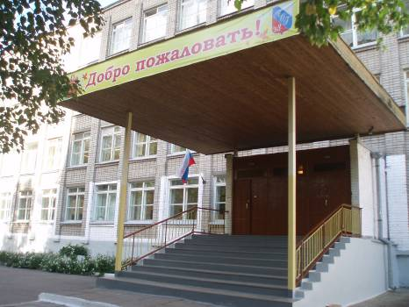
Создание общешкольного медиацентра
МБОУ Гимназия №3
Лебедь Дарья, 8 «Б» класс

Slide 2
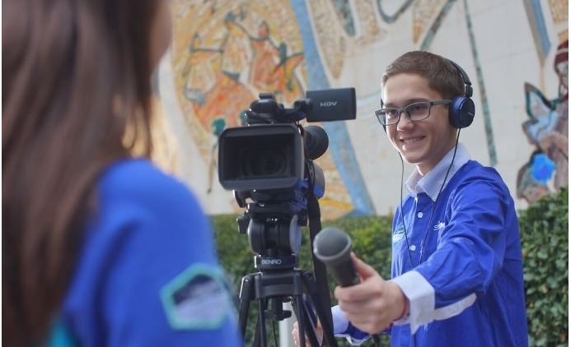
Создание общешкольного медиацентра
Описание инициативы | Создание медиацентра на базе МБОУ Гимназия №3 для освещения значимых событий в жизни гимназии; развитие медиацентра по количественным и качественным показателям; координация действий созданного медиацентра с другими молодежными медиа региона. Проект направлен на развитие медиа-волонтерства, привлечение творческой молодежи к журналистке и профессиональное самоопределение молодежи.
Описание проблемы, на решение которой направлена инициатива | Отсутствие метериально-технического оснащения для информационного обеспечения мероприятий, проводимых на базе МБОУ Гимназия №3.

Slide 3
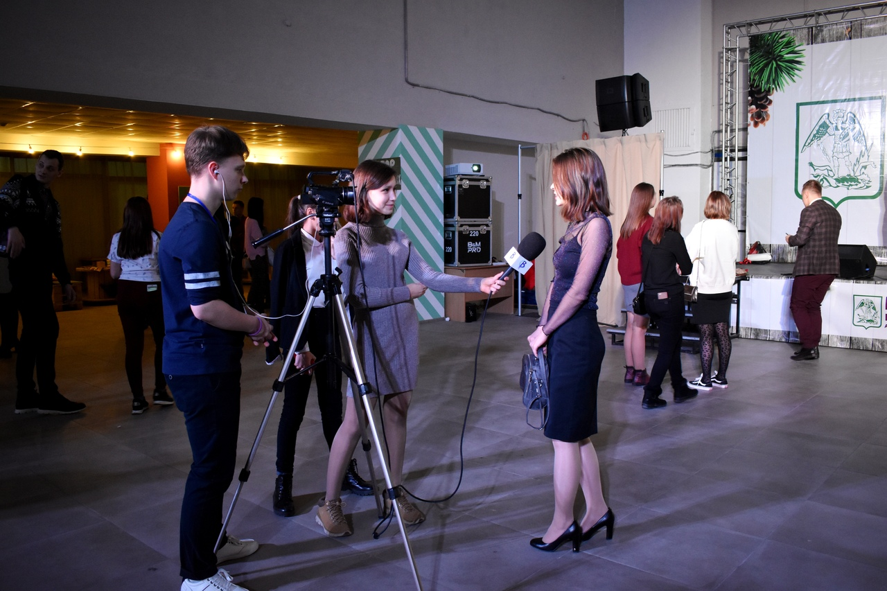
Создание общешкольного медиацентра
Результаты реализации инициативы | - формирование информационной поддержки мероприятий МБОУ Гимназия №3; - раскрытие творческого потенциала учащихся МБОУ Гимназия №3, принимающих участие в работе медиацентра, формирование и развитие лидерских и профессиональных качеств
Участие учащихся школы в реализации инициативы | Количество человек, задействованных в реализации – 10. В том числе: корреспондент – 4 человека, оператор – 1 человек, редактор – 2, диктор – 1, монтажер – 2 человека.
Ожидаемый срок реализации | к 01 сентября 2020 г.
Предполагаемая стоимость реализации инициативы | 207600 руб. 00 коп.

Slide 4
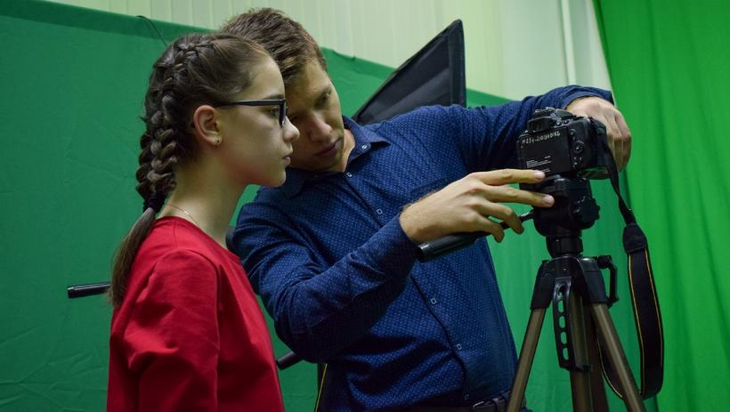
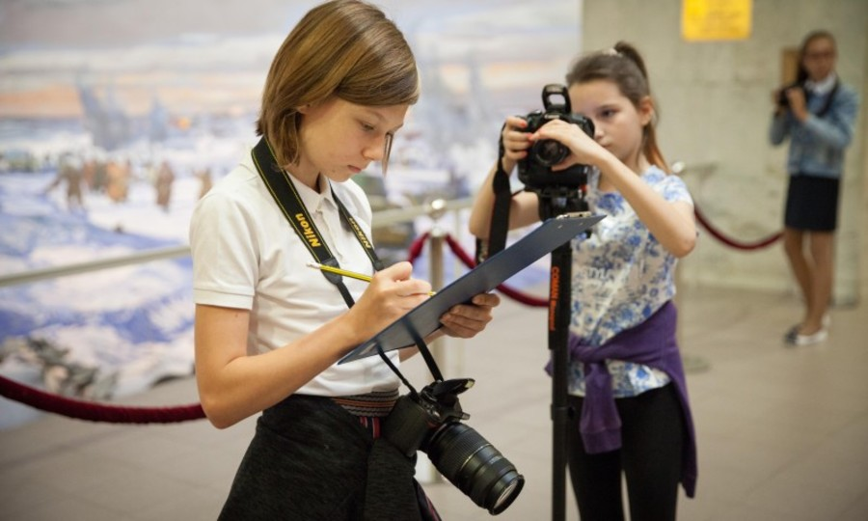
Создание общешкольного медиацентра
Для реализации инициативы необходимо приобретение оборудования, создание школьного медиацентра, отбор команды школьного телевидения.
Актуальность реализации инициативы: усвоение специальных медиатехнологий, изучение повседневной жизни образовательной организации, апробация новых форм участие школьников в реализации социальных проектов.
Креативная составляющая инициативы (оригинальность, новизна):
инициатива соответствует стандартному составу объектов школьной инфраструктуры или типичным формам/методам учебного процесса.
Выпуски школьного телевидения:
https://www.youtube.com/watch?v=Aa2RXH4f1mk

